Slide 1

Rozpočtová soustava a státní rozpočet
(MBA)
Ing. Irena Szarowská, Ph.D.
Katedra financí a účetnictví

Slide 2
Rozpočtová soustava a státní rozpočet 2
ROZPOČTOVÁ SOUSTAVA
soustava peněžních fondů (fondové pojetí)
soustava rozpočtových vztahů uvnitř rozpočtové soustavy
soustava orgánů a institucí (institucionální pojetí)
Rozpočtová soustava je soustava veřejných rozpočtů včetně rozpočtových vztahů fungujících uvnitř této soustavy a institucí, které zabezpečují tvorbu, rozdělování, užití a kontrolu toků jednotlivých okruhů finančních prostředků v rámci této soustavy.

Slide 3
Rozpočtová soustava a státní rozpočet 3
ROZPOČTOVÁ SOUSTAVA (V ŠIRŠÍM SMYSLU)
Zahrnuje:
Soustavu veřejných rozpočtů
Strukturu rozpočtových orgánů a institucí
Kontrolní struktury veřejných financí
Rozpočtová pravidla
Rozpočtovou skladbu
Vertikální struktura rozpočtové soustavy:
Závislá na územně správním uspořádání státu
Teorie fiskálního federalismu
Internacionalizace rozpočtové soustavy

Slide 4
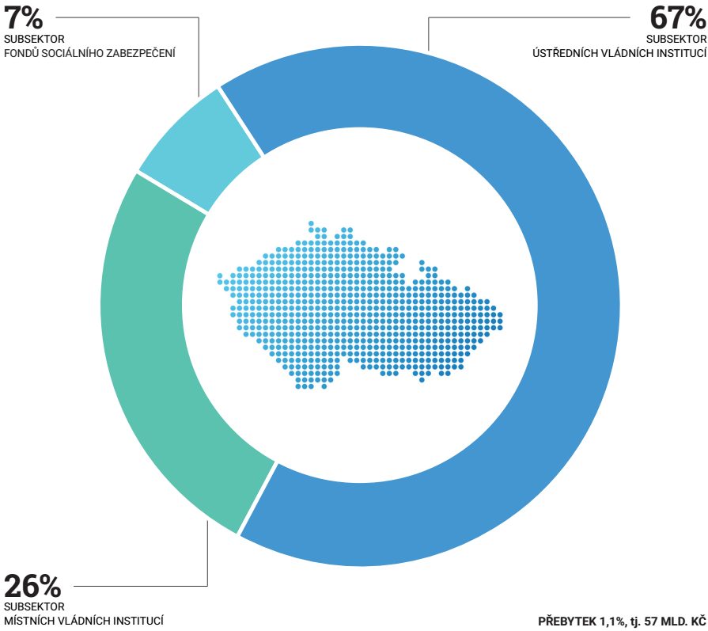
Rozpočtová soustava a státní rozpočet 4
ROZPOČTOVÁ SOUSTAVA V ČR
Ústřední vládní instituce (S.1311)
Místní vládní instituce (S.1313)
Fondy sociálního
zabezpečení (S.1314)
Seznam vládních institucí v ČR zařazených do sektoru S.13 dle metodiky ESA, v členění podle jeho subsektorů
https://www.mfcr.cz/cs/verejny-sektor/rozpoctove-ramce-statisticke-informace/verejny-sektor/sektor-vladnich-instituci/2020/seznam-vladnich-instituci-v-cr-rijen-20-39755/
.

Slide 5
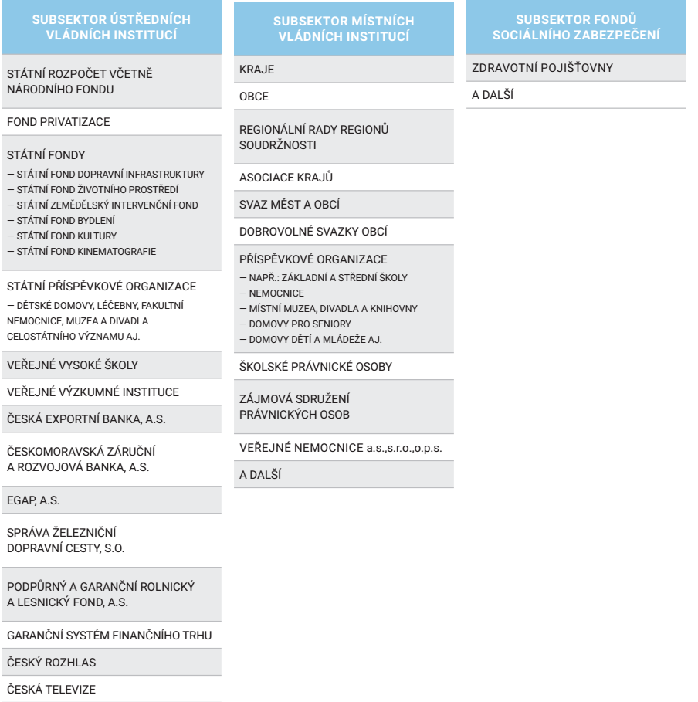
.
https://www.mfcr.cz/cs/verejny-sektor/rozpoctove-ramce-statisticke-informace/verejny-sektor/sektor-vladnich-instituci

Slide 6
Rozpočtová soustava a státní rozpočet 6
ROZPOČTOVÉ ZÁSADY A PRAVIDLA
rozpočtová pravidla obecná
rozpočtová pravidla konkrétní „přeložená“ do paragrafů zákona (zákonů) případně dokumentů obcí a dalších veřejnoprávních institucí
v ČR : „velká“ a „malá“ rozpočtová pravidla + zákon o SR
Zákon č. 218/2000 Sb.,
o rozpočtových pravidlech a o změně některých souvisejících zákonů („velká“ rozpočtová pravidla), ve znění pozdějších předpisů
Zákon č. 250/2000 Sb.,
o rozpočtových pravidlech územních rozpočtů („malá rozpočtová pravidla“), ve znění pozdějších předpisů
Zákon č. 355/2019 Sb.,
o státním rozpočtu České republiky na rok 2020
https://www.mfcr.cz/assets/cs/media/Zak_2019-355_Zakon-o-statnim-rozpoctu-Ceske-republiky-na-rok-2020.pdf

Slide 7
Rozpočtová soustava a státní rozpočet 7
ROZPOČTOVÁ PRAVIDLA
institucionálního určení navrhovatele rozpočtu
způsobu vypracování výdajové stránky rozpočtu, alokace výdajů
předností výdajů před příjmy
schvalování rozpočtu
omezení přesunů v rozpočtu
vymezení rezerv
rozpočtového provizoria
časového užití a účelovosti výdajů
úhrady rozpočtově nezajištěných potřeb
sestavení a schválení procedury státního závěrečného účtu
!! Účel rozpočtových pravidel !!

Slide 8
Rozpočtová soustava a státní rozpočet 8
ROZPOČTOVÁ SKLADBA
Rozpočtová skladba neboli rozpočtová klasifikace je závazný, systematický, jednotný a přehledný systém třídění příjmů a výdajů veřejných rozpočtů.
Vyhláška 323/2002 Sb., o rozpočtové skladbě, ve znění pozdějších předpisů https://www.zakonyprolidi.cz/cs/2002-323
Zásady třídění:
zásada jednotnosti a závaznosti třídění v celé rozpočtové soustavě
zásada dlouhodobé stability třídění
zásada srozumitelnosti
zásada kompatibility s mezinárodními účetními a statistickými standardy

Slide 9
Rozpočtová soustava a státní rozpočet 9
ROZPOČTOVÁ SKLADBA V ČR
využívá tyto druhy třídění:
odpovědnostní (kapitolní, organizační) – viz státní rozpočet
druhové
odvětvové (funkční)
konsolidační (tzv. záznamové jednotky)

Slide 10
Rozpočtová soustava a státní rozpočet 10
DRUHOVÉ TŘÍDĚNÍ
Třída → Seskupení položek →
Podseskupení položek → Jednotlivá položka
Třída 1: Daňové příjmy,
Třída 2: Nedaňové příjmy,
Třída 3: Kapitálové příjmy,
Třída 4: Přijaté dotace.
Třída 5: Běžné výdaje,
Třída 6: Kapitálové výdaje,
Třída 7: Ostatní výdaje.
Třída 8: Financující operace.

Slide 11
Rozpočtová soustava a státní rozpočet 11
ODVĚTVOVÉ (FUNKČNÍ) TŘÍDĚNÍ
Skupina → oddíl → pododdíl → paragraf
6 základních skupin:
Zemědělství a lesní hospodářství
Průmyslová a ostatní odvětví hospodářství
Služby pro obyvatelstvo
Sociální věci a politika nezaměstnanosti
Bezpečnost státu a právní ochrana
Všeobecná veřejná správa a služby

Slide 12
Rozpočtová soustava a státní rozpočet 12
KONSOLIDAČNÍ TŘÍDĚNÍ (ZÁZNAMOVÉ POLOŽKY)
Pomocné třídění pro potřeby agregace, informace
pro statistické a analytické účely.
Příjmy celkem (1+2+3+4)
Vlastní příjmy (1+2+3)
Výdaje celkem (5+6+7)
Saldo příjmů a výdajů

Slide 13
Rozpočtová soustava a státní rozpočet 13
STÁTNÍ ROZPOČET JAKO SOUČÁST VEŘEJNÝCH FINANCÍ
Státní rozpočet:
finanční plán hospodaření státu pro daný rozpočtový rok, souhrn očekávaných příjmů a výdajů.
hlavní součást systému veřejných financí a nositel vládní politiky, ostatní součásti systému veřejných financí jsou na něj silně navázány
základní nástroj přerozdělování veřejných prostředků za účelem zajištění politických, ekonomických a sociálních funkcí státu
jeden ze základních nástrojů hospodářské politiky skrze který vláda uskutečňuje své programové priority.
Podrobný popis teoretických východisek tvorby a struktury státního rozpočtu i informaci o jeho velikosti a složení v daném rozpočtovém roce lze nalézt v publikaci Státní rozpočet v kostce https://www.mfcr.cz/cs/o-ministerstvu/vzdelavani/rozpocet-v-kostce
Zákon č. 355/2019 Sb.,o státním rozpočtu České republiky na rok 2020
https://www.mfcr.cz/assets/cs/media/Zak_2019-355_Zakon-o-statnim-rozpoctu-Ceske-republiky-na-rok-2020.pdf

Slide 14
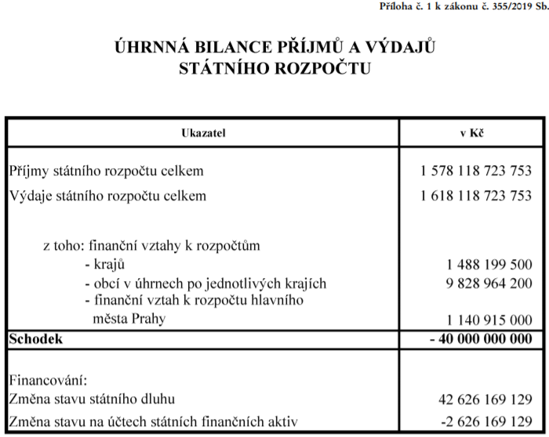
Rozpočtová soustava a státní rozpočet 14
STÁTNÍ ROZPOČET 2020
https://www.mfcr.cz/assets/cs/media/Zak_2019-355_Zakon-o-statnim-rozpoctu-Ceske-republiky-na-rok-2020.pdf

Slide 15
Rozpočtová soustava a státní rozpočet 15
STÁTNÍ ROZPOČET A STŘEDNĚDOBÝ VÝHLED
S návrhem SR se zpracovává střednědobý výhled rozpočtu, který obsahuje očekávané příjmy a výdaje SR a státních fondů na jednotlivá léta, na která je sestavován, a předpoklady a záměry, na základě nichž se tyto příjmy a výdaje očekávají a plánují, a to nejméně v rozsahu § 4, odst. 1
Střednědobý výhled rozpočtu se na období 2 let bezprostředně následujících po roce, na který je předkládán státní rozpočet.
Pokud střednědobý výhled očekává schodek SR, obsahuje také předpokládaný způsob jeho financování

Slide 16
Rozpočtová soustava a státní rozpočet 16
STÁTNÍ ROZPOČET - KAPITOLY (§ 10)
Příjmy a výdaje SR se člení na kapitoly (47), které vyjadřují okruh působnosti a odpovědnosti ústředních orgánů státní správy a dalších organizačních složek státu
Příjmy a výdaje SR, které mají všeobecný charakter, nebo výdaje státního rozpočtu, jejichž výše pro jednotlivé kapitoly není v době schvalování zákona o SR na příslušný rozpočtový rok známa, tvoří kapitolu Všeobecná pokladní správa (správce: MF)
Její součástí kapitoly je i vládní rozpočtová rezerva ve výši nejméně 0,3 % výdajů SR na příslušný rozpočtový rok
Peněžní operace na účtech státních finančních aktiv s výjimkou operací spojených s obsluhou a umořováním státního dluhu tvoří kapitolu Operace státních finančních aktiv (správce: MF)

Slide 17
Rozpočtová soustava a státní rozpočet 17
§ 6 PŘÍJMY STÁTNÍHO ROZPOČTU
výnosy daní včetně příslušenství,
pojistné na sociální zabezpečení a příspěvek na státní politiku zaměstnanosti včetně penále,
výnosy z podílu na clech, který je podle práva EU ponechán členským státům na úhradu nákladů spojených s jejich výběrem a výnosy ze sankcí a úhrad exekučních nákladů v celním řízení
příjmy z činnosti OS státu a odvody PO,
odvod zbývajícího zisku České národní banky,
sankce za porušení rozpočtové kázně
správní a soudní poplatky
příjmy z prodeje a pronájmu majetku ČR
úhrady spojené s realizací státních záruk,
prostředky získané od Národního fondu
výnosy z majetkových účastí státu
atd.

Slide 18
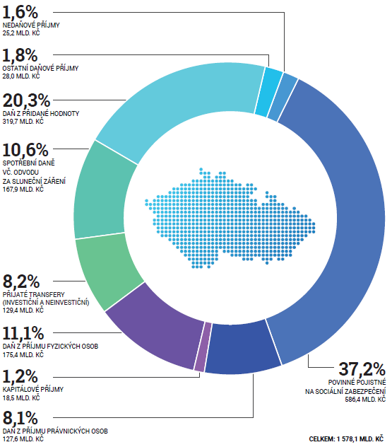
Rozpočtová soustava a státní rozpočet 18
STRUKTURA PŘÍJMŮ STÁTNÍHO ROZPOČTU r. 2020
https://www.mfcr.cz/assets/cs/media/Informacni-letak_2020_Statni-rozpocet-v-kostce.pdf

Slide 19
Státní rozpočet a veřejné fondy 19
§ 7: VÝDAJE STÁTNÍHO ROZPOČTU
výdaje na činnost OS státu a příspěvky PO
výdaje na dávky důchodového pojištění, nemocenského pojištění, dávky SSP, sociální péče,, výdaje na podporu v nezaměstnanosti, podporu při rekvalifikaci a na aktivní politiku zaměstnanosti
dotace a návratné finanční výpomoci ÚSC na jinou než podnikatelskou činnost
dotace občanským sdružením a příspěvky politickým stranám, státním fondům, nadacím a obecně prospěšným společnostem
dotace státním fondům
dotace dobrovolným svazkům obcí
vklady a příspěvky mezinárodním organizacím
výdaje související s plněním závazků k ES
peněžité vklady státu do akciových společností
výdaje na vládní úvěry
nákup cenných papírů
atd.

Slide 20
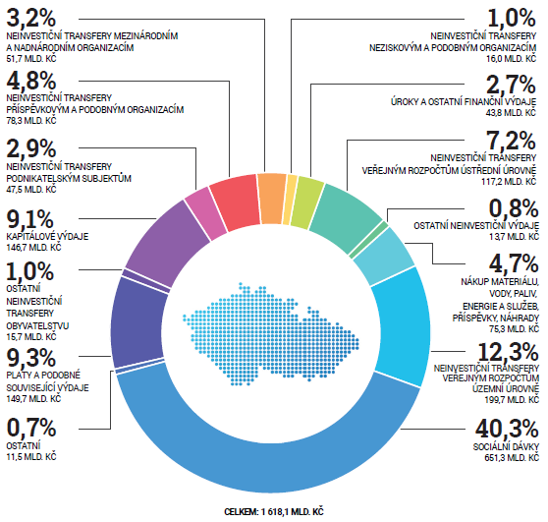
Rozpočtová soustava a státní rozpočet 20
STRUKTURA VÝDAJŮ STÁTNÍHO ROZPOČTU r. 2020
https://www.mfcr.cz/assets/cs/media/Informacni-letak_2020_Statni-rozpocet-v-kostce.pdf

Slide 21
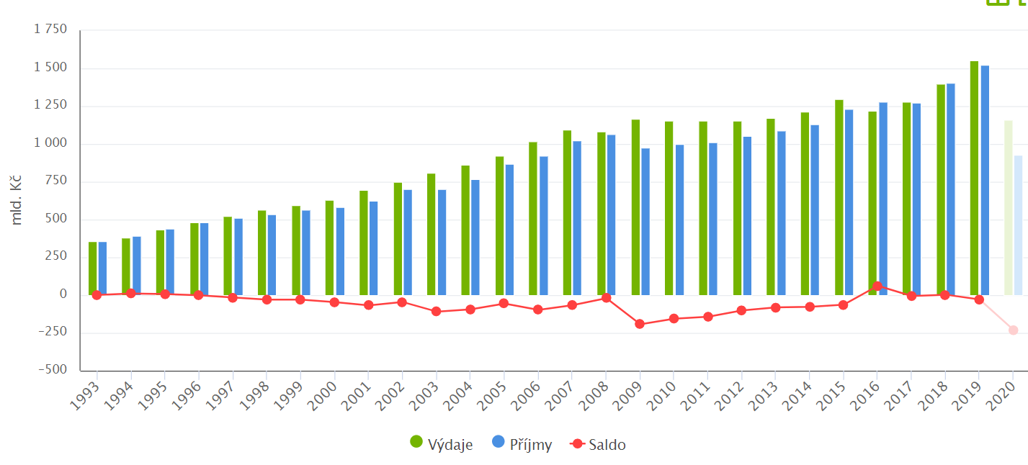
Rozpočtová soustava a státní rozpočet 21
Vývoj státního rozpočtu a salda k 31.08.2020 (v Kč)
https://monitor.statnipokladna.cz/

Slide 22
Rozpočtová soustava a státní rozpočet 22
ROZDĚLENÍ VÝDAJŮ DLE NEJBĚŽNĚJŠÍCH HLEDISEK
podle kapitol – odpovědnostní (za jednotlivé státní instituce)
podle druhů (na platy, investice, sociální dávky apod.)
podle odvětví – odvětvové členění
na mandatorní (ze zákona povinné) a nemandatorní
https://monitor.statnipokladna.cz/statni-sprava/prehled?rad
https://monitor.statnipokladna.cz/statni-sprava/prehled?rad=t&obdobi=2008

Slide 23
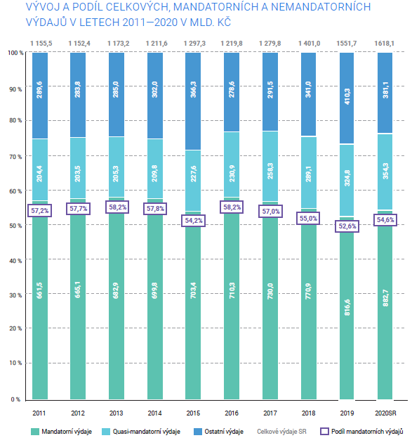
23

Slide 24
Rozpočtová soustava a státní rozpočet 24
STÁTNÍ FINANČNÍ AKTIVA
peněžní prostředky převedené z výsledků rozpočtového hospodaření minulých let
majetkové účasti státu v obchodních společnostech a cenné papíry, jejichž majitelem je stát, se kterými není oprávněn hospodařit některý správce kapitoly,
pohledávky státu z poskytnutých úvěrů, návratných finančních výpomocí poskytnutých z kapitoly Všeobecná pokladní správa nebo ze státních finančních aktiv, jakož i pohledávky z realizovaných státních záruk.
Součástí státních finančních aktiv je zvláštní účet důchodového pojištění.
https://monitor.statnipokladna.cz/kapitola/397/prehled?rad=t&obdobi=2008

Slide 25

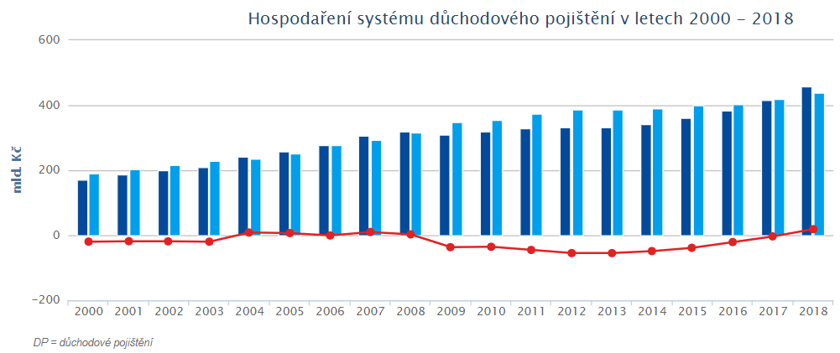
Rozpočtová soustava a státní rozpočet 25
Hospodaření systému důchodového pojištění
Systém důchodového pojištění skončil v přebytku za posledních 20 let v roce 2004, 2005, 2007, 2008, 2018 a 2019.
https://www.mfcr.cz/cs/verejny-sektor/statni-rozpocet/hospodareni-systemu-duchodoveho-pojisten

Slide 26
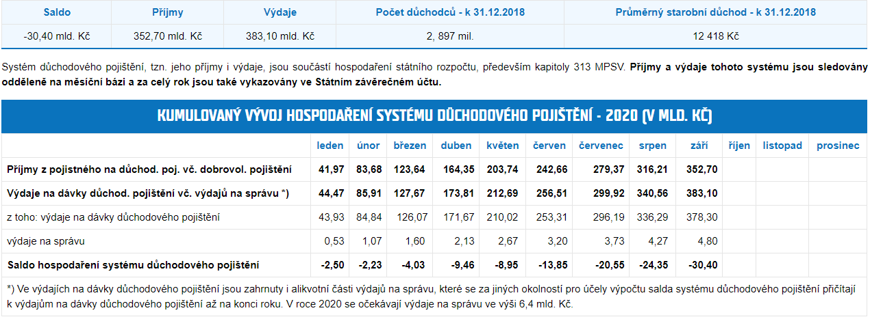
Rozpočtová soustava a státní rozpočet 26
Hospodaření systému důchodového pojištění 2020
https://www.mfcr.cz/cs/verejny-sektor/statni-rozpocet/hospodareni-systemu-duchodoveho-pojisten

Slide 27
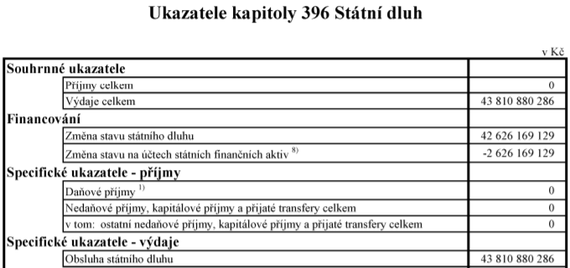
Rozpočtová soustava a státní rozpočet 27
STÁTNÍ FINANČNÍ PASIVA
závazky státu vzniklé ze státem přijatých zahraničních půjček, úvěrů od bank a z vydaných státních dluhopisů,
jiné závazky státu.
Souhrn státních finančních pasiv tvoří státní dluh.
https://monitor.statnipokladna.cz/kapitola/396/prehled?rad=t&obdobi=1912

Slide 28
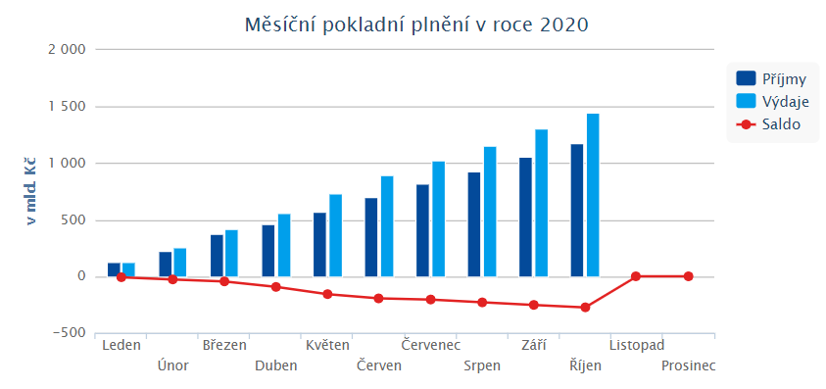
MĚSÍČNÍ POKLADNÍ PLNĚNÍ STÁTNÍHO ROZPOČTU
– časový nesoulad s výdaji!!!
https://www.mfcr.cz/cs/verejny-sektor/statni-rozpocet/plneni-statniho-rozpoctu/2020/mesicni-pokladni-plneni-statniho-rozpoct-37413

Slide 29
Rozpočtová soustava a státní rozpočet 29
NÁRODNÍ FOND
Zákon 218/2000 Sb., HLAVA X, paragraf 37
Národní fond je souhrn:
peněžních prostředků, které svěřuje Evropská unie České republice k realizaci programů nebo projektů spolufinancovaných z rozpočtu Evropské unie,
peněžních prostředků přechodového nástroje (Transition Facility) a peněžních prostředků finančních mechanismů, které jsou České republice svěřeny na základě mezinárodních smluv, včetně úroků z nich.
Ministerstvo financí jako platební orgán koordinuje řízení finančních toků prostředků poskytnutých z rozpočtu EU Národnímu fondu a spravuje tyto prostředky
Účty peněžních prostředků Národního fondu vede ministerstvu ČNB

Slide 30
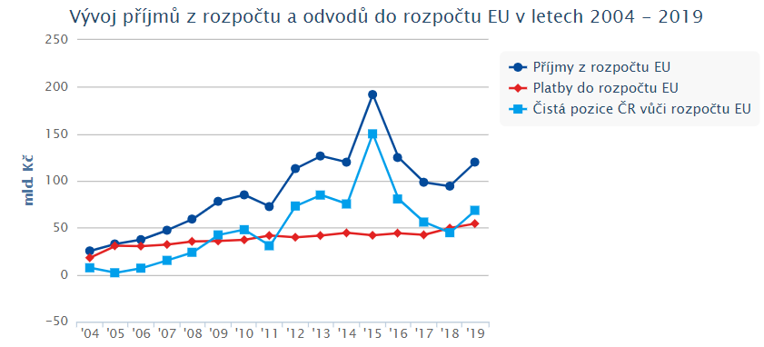
Rozpočtová soustava a státní rozpočet 30
Celkově ČR od svého vstupu do EU 1. 5. 2004 do 31. 12. 2019 616,8 mld. Kč a získala 1,43 bil. Kč. Kladné saldo čisté pozice České republiky ve vztahu k rozpočtu EU tak souhrnně dosáhlo 809,2 mld. Kč. http://www.mfcr.cz/cs/aktualne/tiskove-zpravy/2018/ceska-republika-ziskala-v-roce-2017-z-ro-30913
Podrobně: Pozice ČR vůči rozpočtu EU
https://www.mfcr.cz/cs/zahranicni-sektor/hospodareni-eu/pozice-cr-vuci-rozpoctu-eu

Slide 31
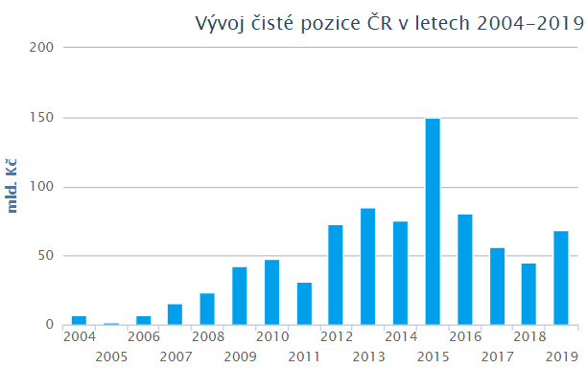
Rozpočtová soustava a státní rozpočet 31
V průběhu celého roku 2019 obdržela ČR z rozpočtu EU příjmy ve výši 119,9 mld. Kč a současně odvedla do evropského rozpočtu 51,4 mld. Kč. ČR tak za celý rok 2019 obdržela o 68,5 mld. Kč více, než do rozpočtu EU odvedla.
https://www.mfcr.cz/cs/aktualne/tiskove-zpravy/2020/ceska-republika-ziskala-v-roce-2019-z-ro-37294

Slide 32
Rozpočtová soustava a státní rozpočet 32
STÁTNÍ ÚČELOVÉ FONDY
Obecná pravidla vzniku státních fondů obsahuje HLAVA VI, § 28, konkrétní vymezení činnosti v zákonech pro každý fond, samostatné právnické osoby se samostatnými rozpočty
Státní zemědělský intervenční fond (SZIF),
Státní fond životního prostředí (SFŽP),
Státní fond pro podporu a rozvoj české kinematografie (SFP-PRČK),
Státní fond kultury (SFK),
Státní fond dopravní infrastruktury (SFDI),
Státní fond rozvoje bydlení (SFRB).

Slide 33
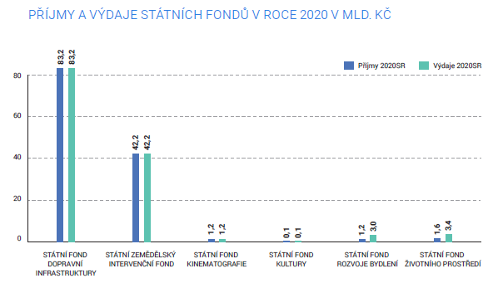
Rozpočtová soustava a státní rozpočet 33
STÁTNÍ ÚČELOVÉ FONDY

Slide 34
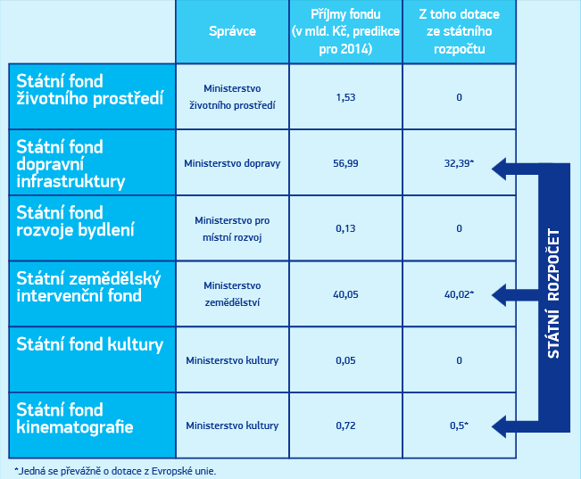
Rozpočtová soustava a státní rozpočet 34
VZTAH STÁTNÍHO ROZPOČTU KE STÁTNÍM ÚČELOVÝM FONDŮM

Slide 35


Rozpočtová soustava a státní rozpočet 35
FONDY SOCIÁLNÍHO ZABEZPEČENÍ
Z pohledu platné legislativy zahrnují 7 činných veřejných zdravotních pojišťoven (ZP), které se řídí zvláštními předpisy. Nakupují prostřednictvím pojištěnců zdravotní služby a jinou zdravotní vybavenost a léky.
Zdravotní pojištění je v ČR pro všechny obyvatele povinné.
Největší ze všech ZP je Všeobecná zdravotní pojišťovna (VZP), která pokrývá přibližně 60 % české populace a odpovídá cca 70 % všech plateb ZP za zdravotní péči.

Slide 36
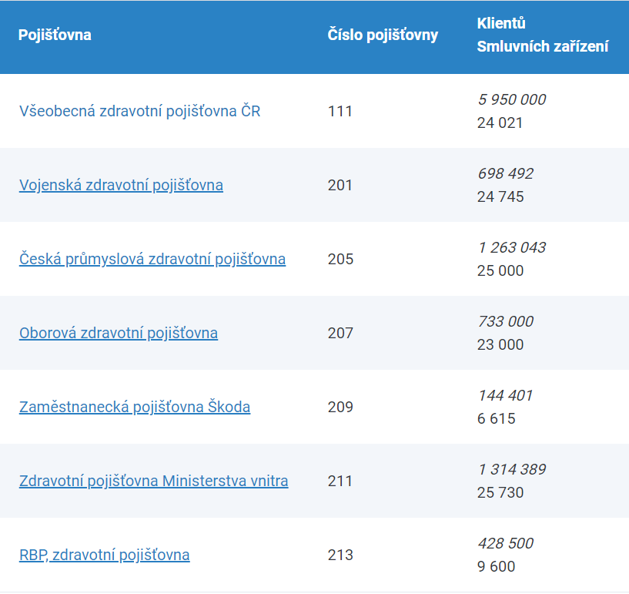
Rozpočtová soustava a státní rozpočet 36
FONDY SOCIÁLNÍHO ZABEZPEČENÍ
https://www.skrblik.cz/pojisteni/zdravotni-pojisteni/ (2.11.2020)

Slide 37
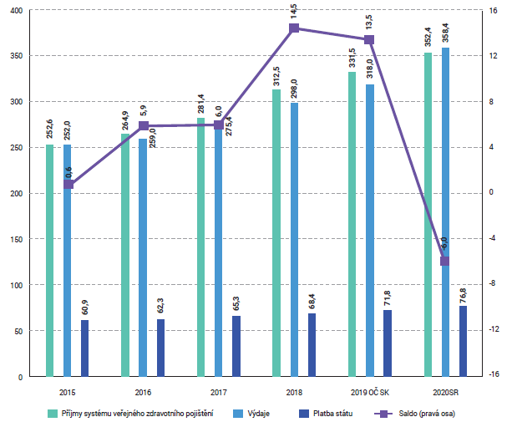
Rozpočtová soustava a státní rozpočet 37
PŘÍJMY A VÝDAJE SYSTÉMU VEŘEJNÉHO ZDRAVOTNÍHO POJIŠTĚNÍ (mld. Kč)
https://www.mfcr.cz/cs/o-ministerstvu/vzdelavani/rozpocet-v-kostce

Slide 38
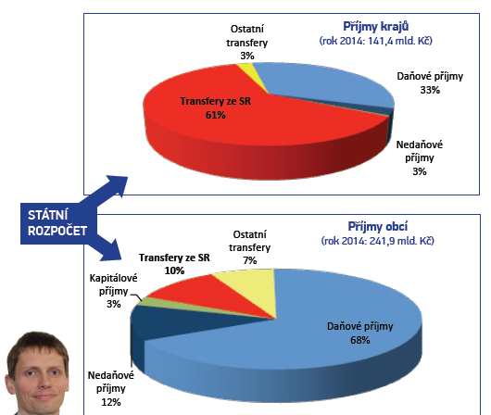

Rozpočtová soustava a státní rozpočet 38
VZTAH STÁTNÍHO ROZPOČTU K OBCÍM A KRAJŮM

Slide 39
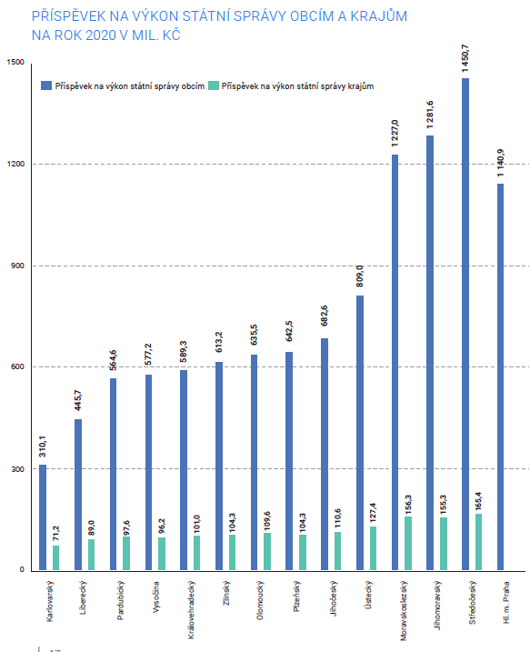
Rozpočtová soustava a státní rozpočet 39
PŘÍSPĚVEK NA VÝKON STÁTNÍ SPRÁVY OBCÍM
A KRAJŮM
NA ROK 2020
(MIL. KČ)

Slide 40
Rozpočtová soustava a státní rozpočet 40
VZTAH STÁTNÍHO ROZPOČTU K OBCÍM A KRAJŮM
Příspěvek na výkon státní správy (VSS)
tj. na výkon přenesené působnosti - slouží k částečné úhradě výkonu povinností, které na ně stát přenesl (součást zákona o SR)
Příspěvek na VSS pro obce (bez Prahy) v roce 2020 činí 9,1 mld. Kč
Příspěvek na VSS pro hl. m. Prahu v roce 2020 činí 1,2 mld. Kč
Příspěvek na výkon státní správy pro kraje v roce 2018 činí 1,5 mld. Kč
Rozpočtové určení daní (RUD)
soubor zákonem stanovených pravidel (zákon č. 243/2000 Sb., o rozpočtovém určení výnosů některých daní územním samosprávným celkům a některým státním fondům, v platném znění), která vymezují komu příslušná vybraná daň nebo její část plyne
Dotace z různých ministerstev
??? Jak probíhá převod sdílených daní do rozpočtů obcí a krajů???

Slide 41
Rozpočtová soustava a státní rozpočet 41
…závěrem něco k doplnění
MF ČR (2020) Státní rozpočet 2020 v kostce http://www.mfcr.cz/assets/cs/media/Informacni-letak_2020_Statni-rozpocet-v-kostce.pdf
Monitor – státní pokladna: http://monitor.statnipokladna.cz
Zákon č. 218/2000 Sb., o rozpočtových pravidlech a o změně některých souvisejících zákonů , ve znění pozdějších předpisů („velká“ rozpočtová pravidla)
Zákon č. 250/2000 Sb., o rozpočtových pravidlech územních rozpočtů, ve znění pozdějších předpisů („malá“ rozpočtová pravidla)

